Slide 1


새싹이 오피스 길잡이 — UKKKK 2차 발표
_
❑
✕
SEOUL · DATA-DRIVEN MATERNITY & CHILDCARE POLICY
UKKKK
상상대로 서울 시민 제안을 담당 범위·근거·후속 조치로 연결하는 정책 백오피스
Unified Key-Knowledge Kit for Kid · Human-in-the-loop MVP
▶ 2차 발표 시작
안녕하세요! 오늘은 제가 유케이의 기능을 안내할게요
시작
UKKKK.exe
Notes:
안녕하십니까. 저희는 4조 UKKKK입니다. 이름이 길어서 발표에서는 편의상 **‘유케이’**라고 부르겠습니다.
화면별 기능을 안내하는 오피스 길잡이 **새싹이**도 오늘의 여정을 함께합니다.
[Sources]
- Local UKKKK application: http://127.0.0.1:3002/
- 발표_대본_PPT구성_ver12.md

Slide 2
새싹이 오피스 길잡이 — 1 · 문제 정의
_
❑
✕
상상대로 서울 실제 데이터에서 확인
답변 상태·반복 수요·담당팀 후보·정책 근거가
한 흐름으로 연결되지 않았습니다
원래 과제: 출산·양육 민원과 데이터에서 정책 수요 도출
시작
UKKKK.exe
Notes:
원래 과제는 출산·양육 관련 민원과 데이터를 수집해 정책 수요를 도출하는 것이었습니다. 그런데 실제 ‘상상대로 서울’ 데이터를 확인하면서, 시민 제안의 답변 상태와 반복 수요, 실제 담당팀 후보, 기존 정책 근거가 한 흐름으로 연결되어 있지 않다는 점에 주목했습니다.
[Sources]
- Local UKKKK application: http://127.0.0.1:3002/
- 발표_대본_PPT구성_ver12.md

Slide 3
새싹이 오피스 길잡이 — 2 · 상상대로 활용 백오피스
_
❑
✕
대체가 아니라 연결
상상대로를 대체하지 않고,
정책 검토와 후속 조치를 연결합니다
시민제안·민원·정책·뉴스·통계를 다음 조치까지 이어드릴게요
시작
UKKKK.exe
Notes:
그래서 저희는 상상대로 서울을 대체하는 서비스가 아니라, **시민 제안을 정책 검토와 후속 조치로 연결해 플랫폼의 활용을 돕는 백오피스**를 만들었습니다.
유케이는 시민 제안·민원·정책·뉴스·통계를 통합하고, 시민 수요를 담당 범위와 판단 근거, 다음 조치로 연결하는 행정 의사결정 지원 대시보드입니다.
[Sources]
- Local UKKKK application: http://127.0.0.1:3002/
- 발표_대본_PPT구성_ver12.md

Slide 4

새싹이 오피스 길잡이 — 2 · 페르소나
_
❑
✕
가상 페르소나 · 신규 정책담당 김서현
월요일 오전, 무엇부터 봐야 할까요?
상황
출산·양육 정책 담당
여러 출처와 화면
검토 우선순위 필요
➜
필요한 지원
내 담당 범위 설정
반복 수요·근거 확인
보고자료 작성
실제 인물이 아닌 기능 시연용 가상 페르소나예요
시작
UKKKK.exe
Notes:
김서현 주무관은 실제 인물이 아니라 제품의 기능과 시연 과업을 구체화하기 위해 설정한 가상 페르소나입니다.
시민 제안을 검토하고 담당 후보와 기존 정책 근거를 대조한 뒤 보고자료를 만든다는 과업을 가정했습니다.
실제 상상대로 서울에서는 답변 상태와 반복 수요, 담당 후보와 정책 근거가 서로 분리되어 있어 검토 대상과 다음 조치를 한 화면에서 직관적으로 파악하기 어렵습니다. 가상 페르소나는 이 제품 기능과 시연 흐름을 구체적으로 보여주기 위한 설정입니다.
그래서 사용자의 질문을 하나로 정의했습니다. **“이 안건은 누가, 왜, 얼마나 먼저 봐야 하는가?”**
[Sources]
- Local UKKKK application: http://127.0.0.1:3002/
- 발표_대본_PPT구성_ver12.md

Slide 5
새싹이 오피스 길잡이 — 3 · 검증할 문제 가설
_
❑
✕
검증할 문제 가설
데이터는 있었지만,
수요와 책임·근거·조치가 끊겨 있었습니다
답변 상태·담당 후보·정책 근거를 한 화면에서 연결합니다
시작
UKKKK.exe
Notes:
상상대로 서울에는 시민 제안이 축적되어 있지만, 제안만으로는 **어떤 수요를 먼저 살펴볼지, 어느 정책 영역과 실제 담당 후보가 연결되는지, 판단 근거와 다음 조치가 무엇인지**를 한 흐름에서 확인하기 어렵습니다.
저희는 시민 수요와 정책·민원·뉴스·통계, 그리고 **주관·협조부서 후보가 제시된 이유**를 연결해 이 단절을 보완하는 것을 제품이 다룰 문제로 정의했습니다.
화면의 누락·혼선·근거 단절은 실제 기관의 확정된 업무 절차가 아니라, 수집 데이터와 제품 구조를 바탕으로 설정한 검토 위험입니다.
[Sources]
- Local UKKKK application: http://127.0.0.1:3002/
- 발표_대본_PPT구성_ver12.md

Slide 6
새싹이 오피스 길잡이 — 4 · TO-BE
_
❑
✕
수요 → 책임 → 근거 → 조치
한 화면에서 근거와 R&R까지 연결합니다
입력
시민 제안·민원
정책·뉴스
자치구 통계
➜
출력
반복 수요·Gap
R&R 후보·원문
맞춤 보고서·로그
후보와 근거를 연결하고 최종 결정은 사람이 해요
시작
UKKKK.exe
Notes:
화면의 왼쪽은 유케이가 받는 입력입니다. 시민 제안과 민원, 기존 정책과 뉴스, 자치구 통계를 한데 모읍니다.
오른쪽은 그 데이터를 연결해 만든 출력입니다. 반복되는 수요와 정책 Gap, 주관·협조 R&R 후보, 원문 근거, 맞춤 보고서와 검토 로그를 제공합니다.
즉, 이 화면은 실제 조작 순서를 설명하는 페이지가 아니라 **흩어진 입력을 검토 가능한 출력으로 바꾸는 제품의 역할**을 보여줍니다. 최종 판단과 승인은 담당자에게 남겨 둡니다.
[Sources]
- Local UKKKK application: http://127.0.0.1:3002/
- 발표_대본_PPT구성_ver12.md

Slide 7
새싹이 오피스 길잡이 — 5 · 데이터 파이프라인
_
❑
✕
수집·정제·캐시 기반 재현
5개 출처를 공통 스키마로 연결했습니다
824
582
322
1,145
25개
시민 제안
현장 민원
공식 정책
뉴스
자치구 통계
▼
텍스트 정규화 → 계층 분류 → 의미 군집 → 뉴스 토픽 → 지역·R&R
시작
UKKKK.exe
Notes:
데이터는 다섯 출처를 결합했습니다. 상상대로 시민 제안 824건은 정책 수요, 국민신문고 582건은 현장 고충, 몽땅정보통 322개 사업은 기존 공급, 뉴스 1,145건은 사회적 이슈, 자치구 통계는 지역 조건을 보여줍니다.
현재 데모는 이 데이터를 미리 수집·정제해 캐시한 구조로 안정적으로 재현됩니다.
서로 다른 출처는 제안 ID와 본문, 날짜, 공감·답변 상태, 지역, 정책 계층, R&R 순위, 원문 URL을 가진 공통 스키마로 맞췄습니다. 이후 불용어와 유사어를 정규화하고, 본문과 지역이 없는 값은 임의로 채우지 않은 채 별도 상태로 관리합니다.
텍스트는 한 모델이 한 번에 결정하지 않습니다. 먼저 조사·접미사와 불용어를 정리하고 유사어를 통합한 뒤, 규칙 기반으로 8대·중·소분류와 신뢰도를 만듭니다. KR-SBERT는 의미상 가까운 카테고리와 유사 제안 군집을 찾고, 뉴스는 규칙 분류 뒤 기존 카테고리·수집 분류·NMF 토픽 순으로 보완합니다. 마지막으로 본문 자치구와 원본 업무분장을 각각 파싱해 지역 후보와 R&R 후보를 연결합니다.
즉, 제안 건수 하나만으로 판단하지 않고 **수요·현장·공급·사회·지역 근거를 함께 보는 구조**입니다.
[Sources]
- Local UKKKK application: http://127.0.0.1:3002/
- 발표_대본_PPT구성_ver12.md

Slide 8

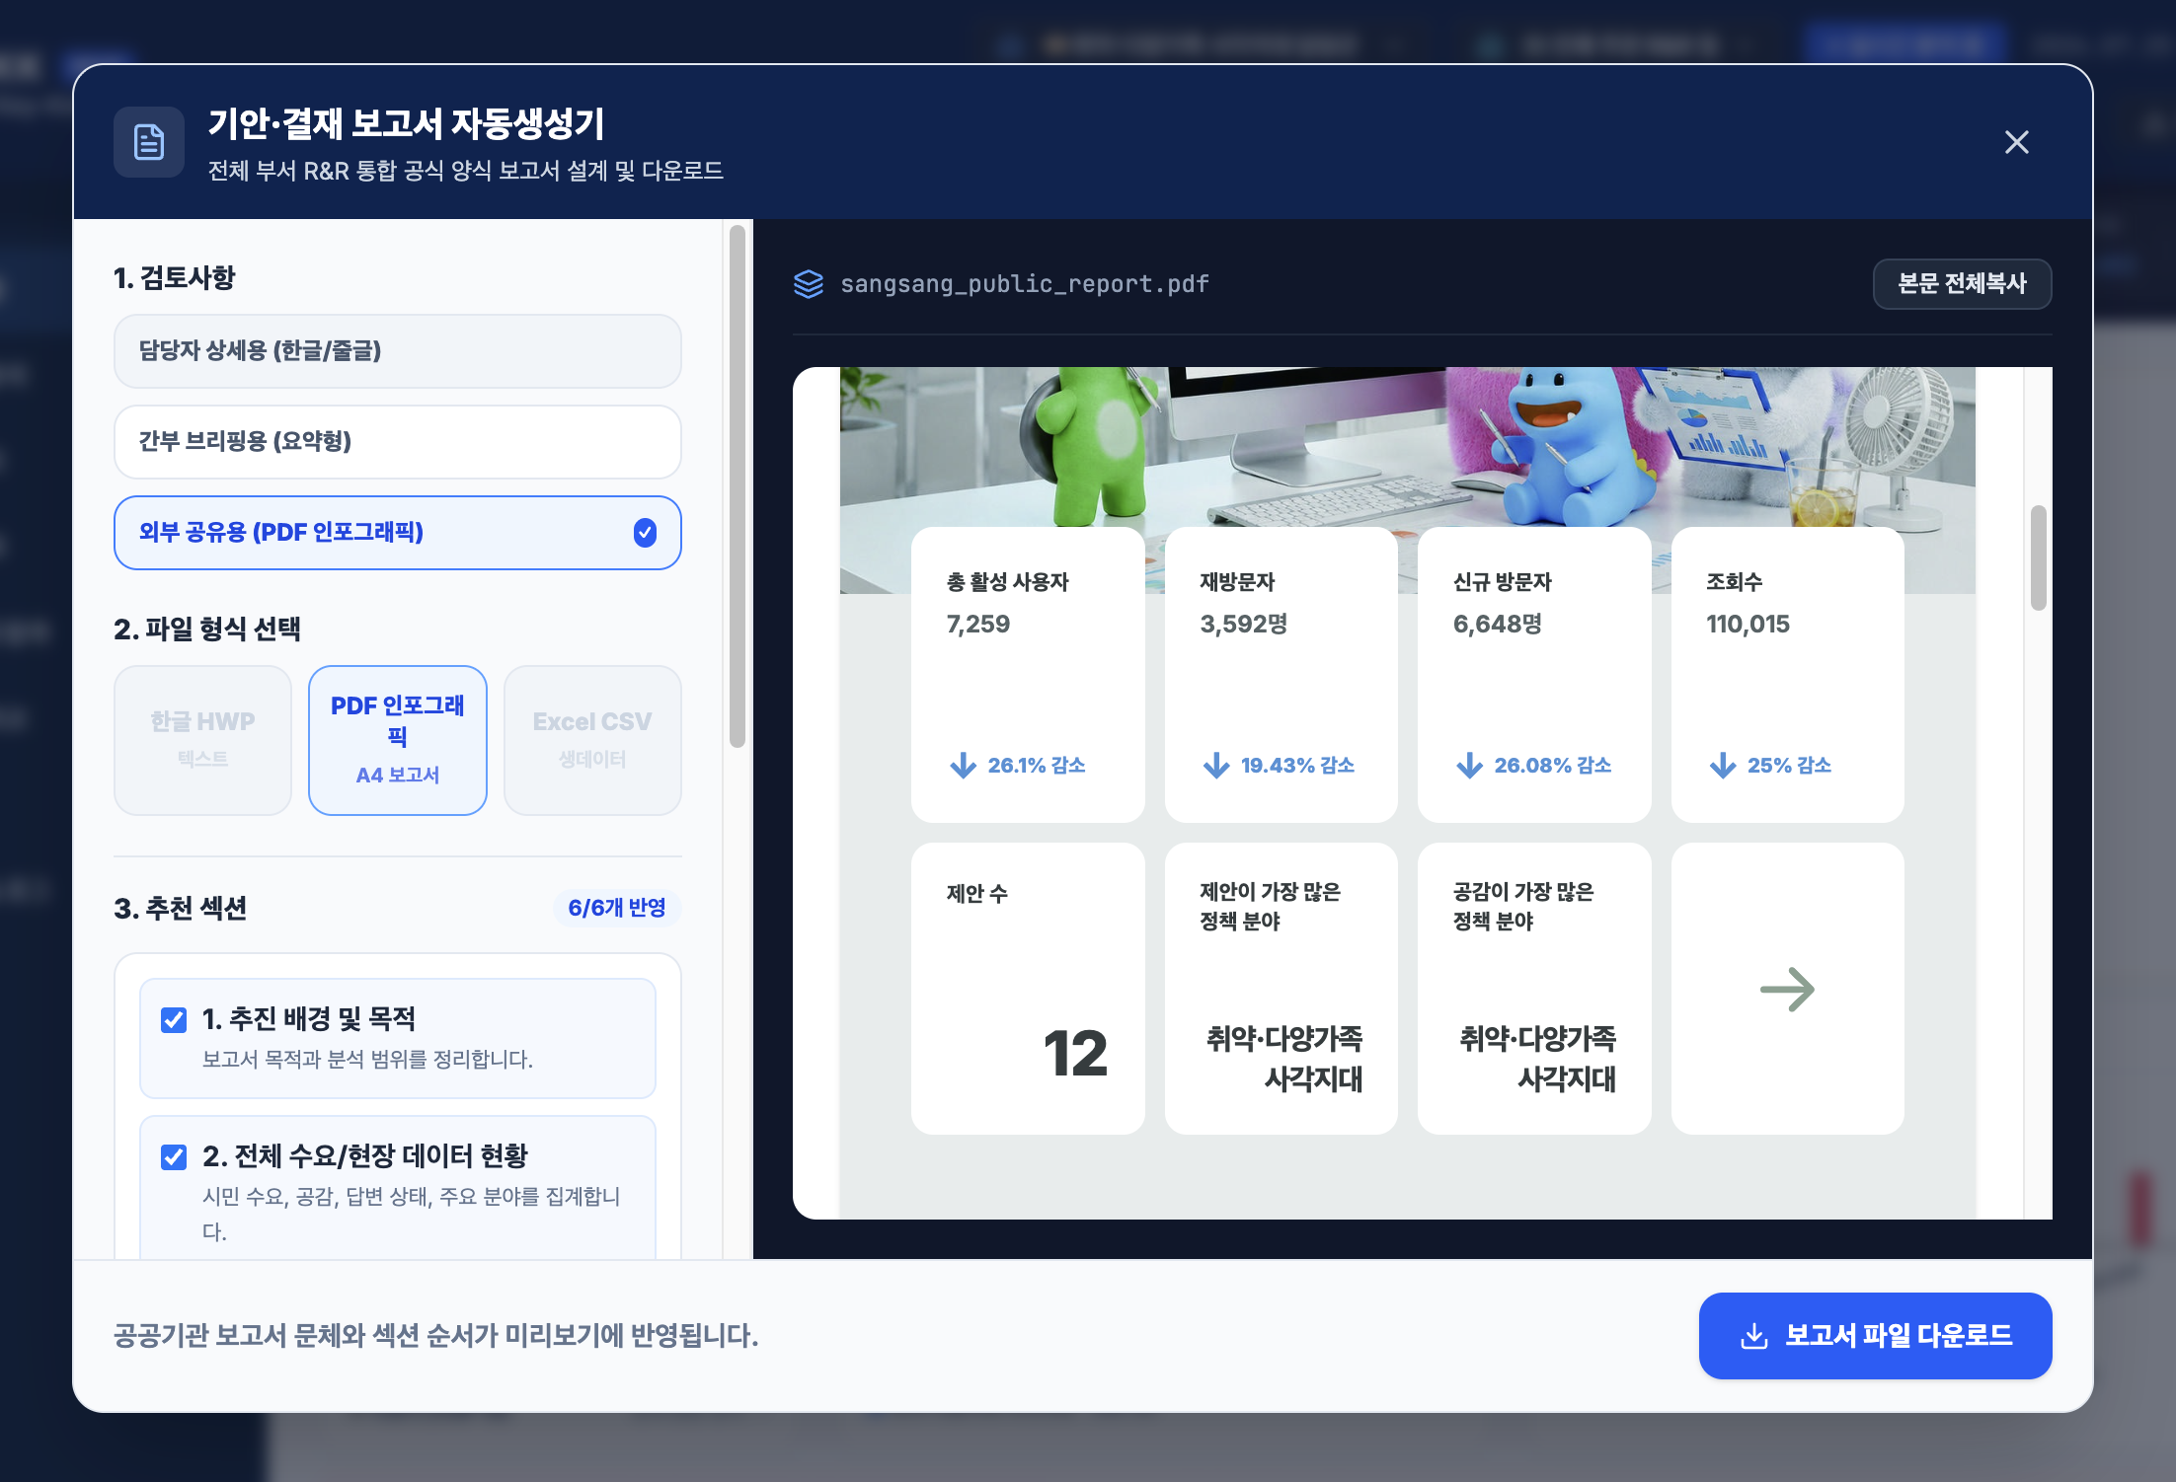
새싹이 오피스 길잡이 — 6 · 두 단계 담당 범위
_
❑
✕
정책 대분류 담당군 × 실제 R&R 팀
조직명과 정책 분류를 분리해 검색 의미를 명확히 합니다
규칙·가중치 R&R 후보
전체+팀 1·2·3 / 대분류+팀 1순위
시작
UKKKK.exe
Notes:
앞서 소개한 오피스 길잡이 새싹이가 첫 번째로 안내할 기능은 상단의 두 단계 담당 범위 선택입니다.
첫 번째는 조직이 아니라 8대 **정책 대분류 담당군**입니다. 두 번째가 원본 업무분장에 근거한 **실제 R&R 팀**입니다.
이때 별도의 감독학습 모델이 팀을 확정하는 것은 아닙니다. 제안 분류와 원본 업무분장 일치 여부, 본문의 업무 키워드, 기존 담당 후보를 점수화해 R&R 후보 순위를 만듭니다.
전체 담당군에서 팀을 고르면 그 팀이 주관 또는 협조로 포함된 모든 안건을 찾습니다. 특정 대분류를 먼저 고르면 동일한 R&R 기준을 그 정책 범위 안에서 적용해 관련 안건만 보여줍니다.
따라서 가족지원팀처럼 여러 분야에 협조로 참여하는 팀도 중복을 숨기지 않으면서, 사용자는 지금 ‘관련 안건 전체’를 보는지 ‘주관 안건’을 보는지 구분할 수 있습니다.
[Sources]
- Local UKKKK application: http://127.0.0.1:3002/
- 발표_대본_PPT구성_ver12.md

Slide 9
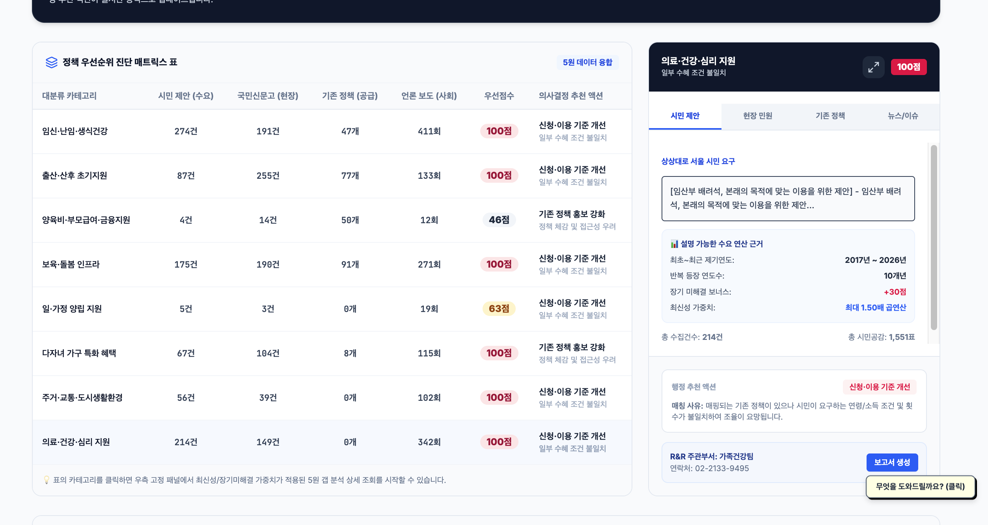
새싹이 오피스 길잡이 — 7 · 문제 군집과 Gap 진단
_
❑
✕
전체 57개 문제 군집 · 선택 범위별 재구성
개별 제안을 넘어 반복되는 문제 단위로 판단합니다
점수는 검토 우선순위이며 정책 결정 자체가 아니에요
시작
UKKKK.exe
Notes:
개별 제안만 읽으면 같은 요구가 여러 표현으로 흩어집니다. 유케이는 전체 범위의 제안을 57개 문제 군집으로 묶고, 수요·정책 공백·시급성·실행성·근거 신뢰도의 다섯 축으로 비교합니다.
이 진단도 고정된 전체 결과만 보여주는 것이 아닙니다. 상단에서 대분류 담당군이나 실제 R&R 팀을 선택하면 그 업무 범위에 포함되는 문제 군집만 남고, 우선점수와 진단 매트릭스, 상세 근거 패널이 같은 기준으로 다시 구성됩니다.
기본 모델은 수요 30%, 공백과 시급성 각 25%, 실행성과 신뢰도 각 10%입니다. 사용자는 목적에 따라 시민수요 강조형과 지역형평성 강조형으로 가중치를 바꿔 순위 변화를 볼 수 있습니다.
이 점수는 정답이 아니라 **검토 순서를 설명하는 의사결정 보조 지표**입니다.
[Sources]
- Local UKKKK application: http://127.0.0.1:3002/
- 발표_대본_PPT구성_ver12.md

Slide 10

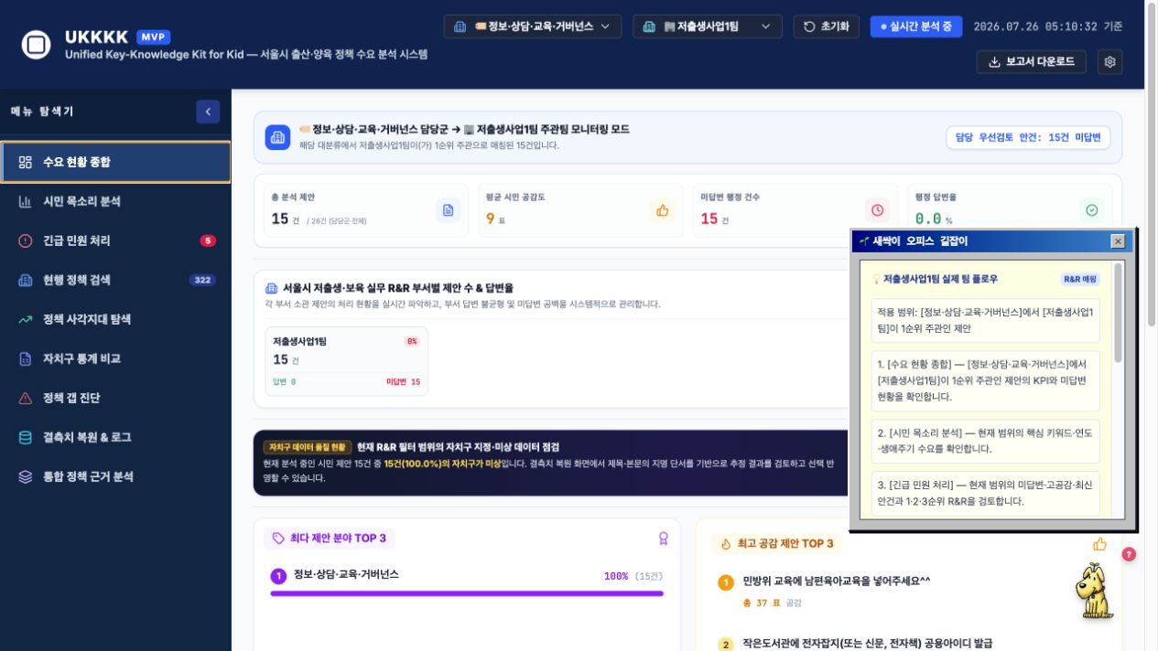
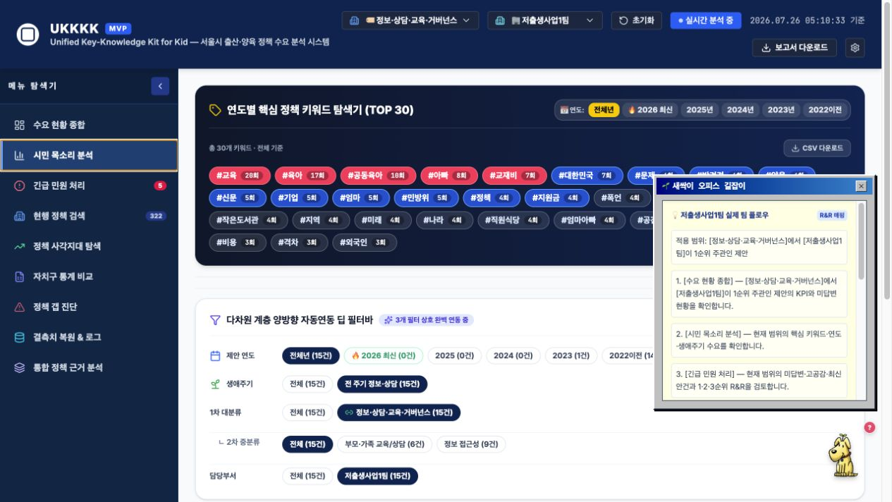
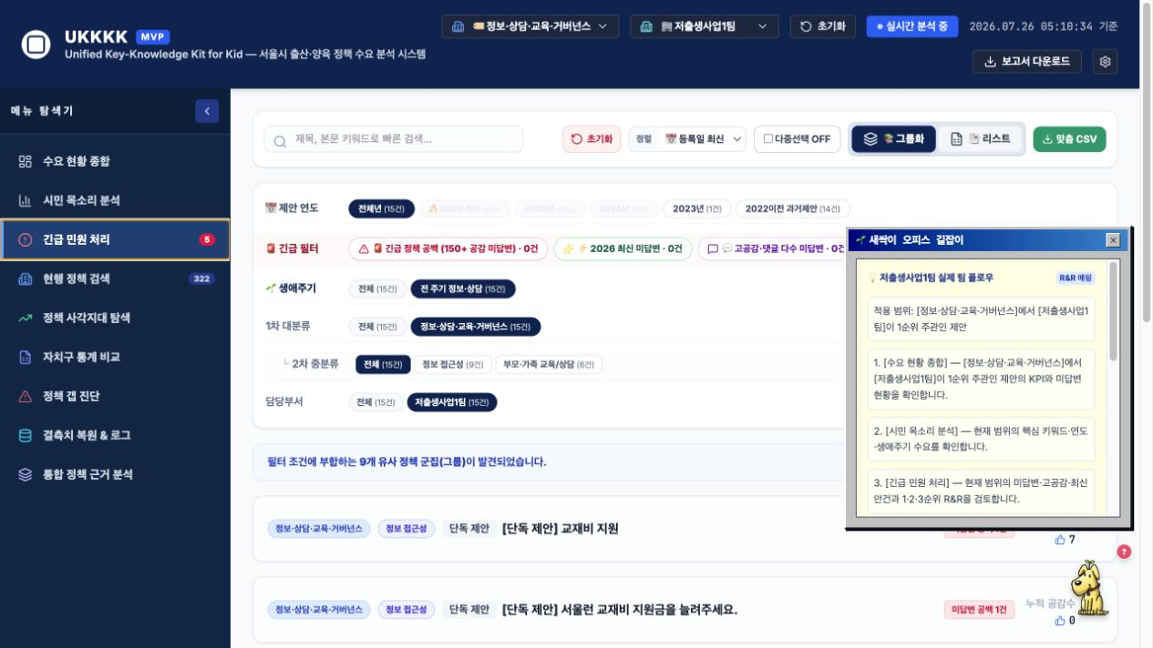
새싹이 오피스 길잡이 — 9 · 실제 화면 1/3
_
❑
✕
수요 발견
수요를 발견하는 3개 화면
1. 수요 현황 종합
2. 시민 목소리 분석
3. 긴급 민원 처리
KPI·답변 분포·데이터 품질
반복 키워드·감정·이슈 흐름
고공감·미답변 원문과 담당 후보
하단 새싹이를 누르면 현재 화면과 선택한 담당 범위에 맞춰 다음 순서를 안내합니다.
시작
UKKKK.exe
Notes:
먼저 수요를 발견하는 세 화면입니다. 수요 현황 종합에서 선택 범위의 KPI와 답변 분포를 보고, 시민 목소리 분석에서 반복 키워드와 이슈 흐름을 확인합니다. 긴급 민원 처리에서는 고공감·미답변 안건의 원문과 주관·협조부서 후보가 제시된 이유를 함께 봅니다.
어느 화면에서든 하단의 새싹이를 누르면 현재 페이지와 선택한 정책 담당군·실제 팀에 맞춰 다음 확인 순서를 안내합니다.
[Sources]
- Local UKKKK application: http://127.0.0.1:3002/
- 발표_대본_PPT구성_ver12.md

Slide 11
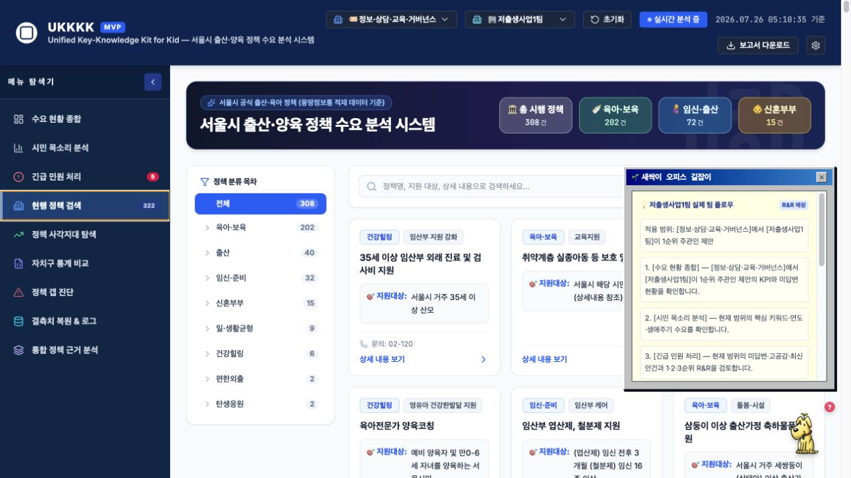
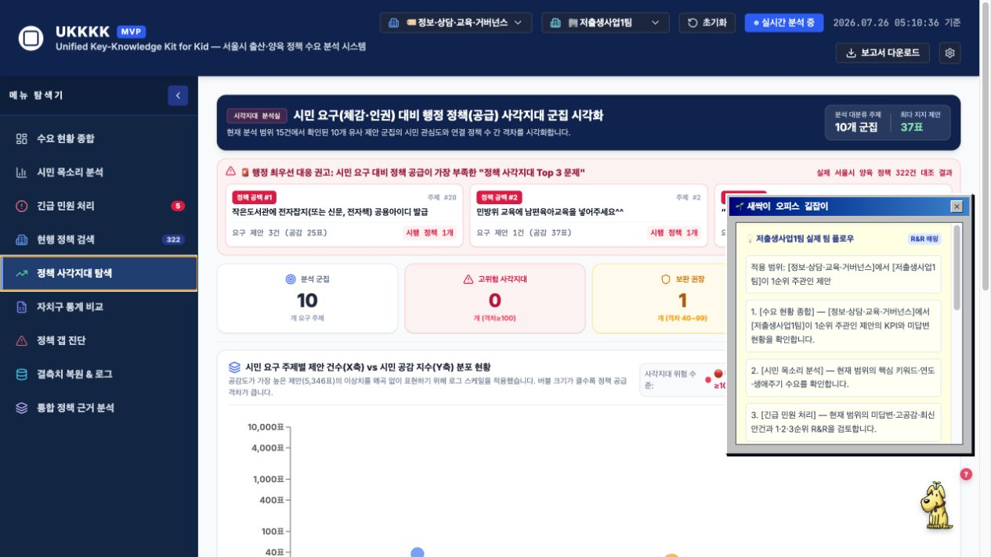
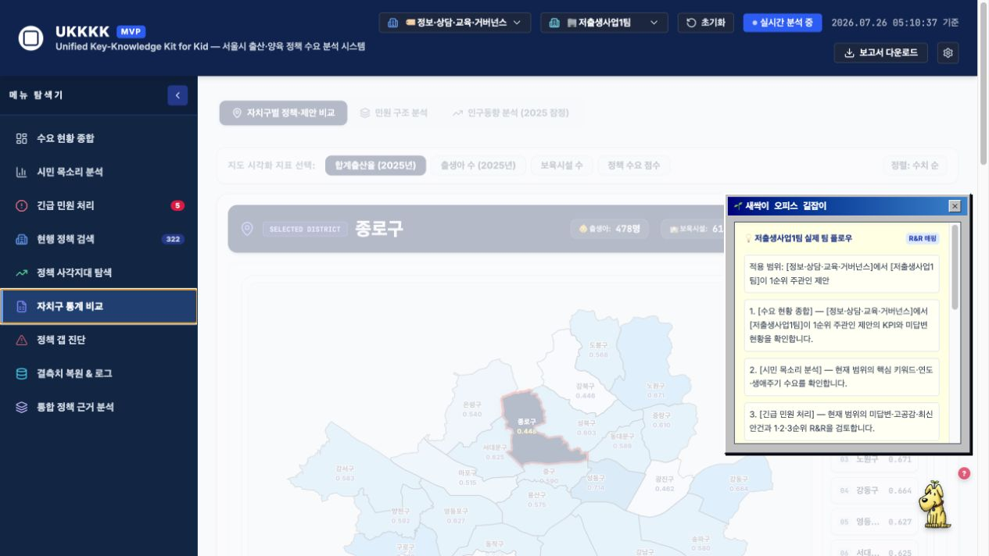
새싹이 오피스 길잡이 — 10 · 실제 화면 2/3
_
❑
✕
공급·지역 대조
공급 정책과 지역 조건을 대조합니다
1. 현행 정책 검색
2. 정책 사각지대 탐색
3. 자치구 통계 비교
322개 사업 검색과 제안 대조
반복 수요와 직접 대응 공백
지역 지표와 시민 수요 비교
하단 새싹이를 누르면 현재 화면과 선택한 담당 범위에 맞춰 다음 순서를 안내합니다.
시작
UKKKK.exe
Notes:
다음은 공급과 지역 조건을 대조하는 세 화면입니다. 현행 정책 검색에서 322개 사업 중 직접 연결되는 정책을 찾고, 정책 사각지대 탐색에서 반복 수요에 비해 대응 정책이 부족한 지점을 확인합니다. 자치구 통계 비교에서는 특정 지역 요구일 때 실제 지역 지표가 같은 방향을 보이는지 대조합니다.
[Sources]
- Local UKKKK application: http://127.0.0.1:3002/
- 발표_대본_PPT구성_ver12.md

Slide 12
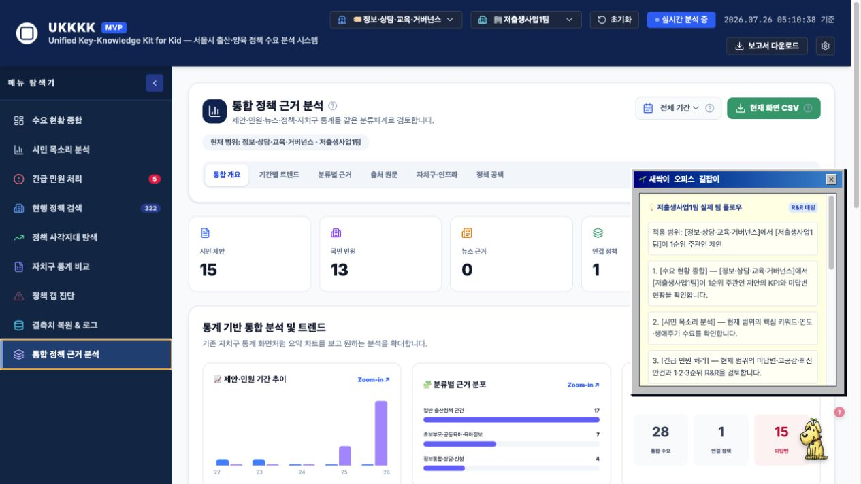
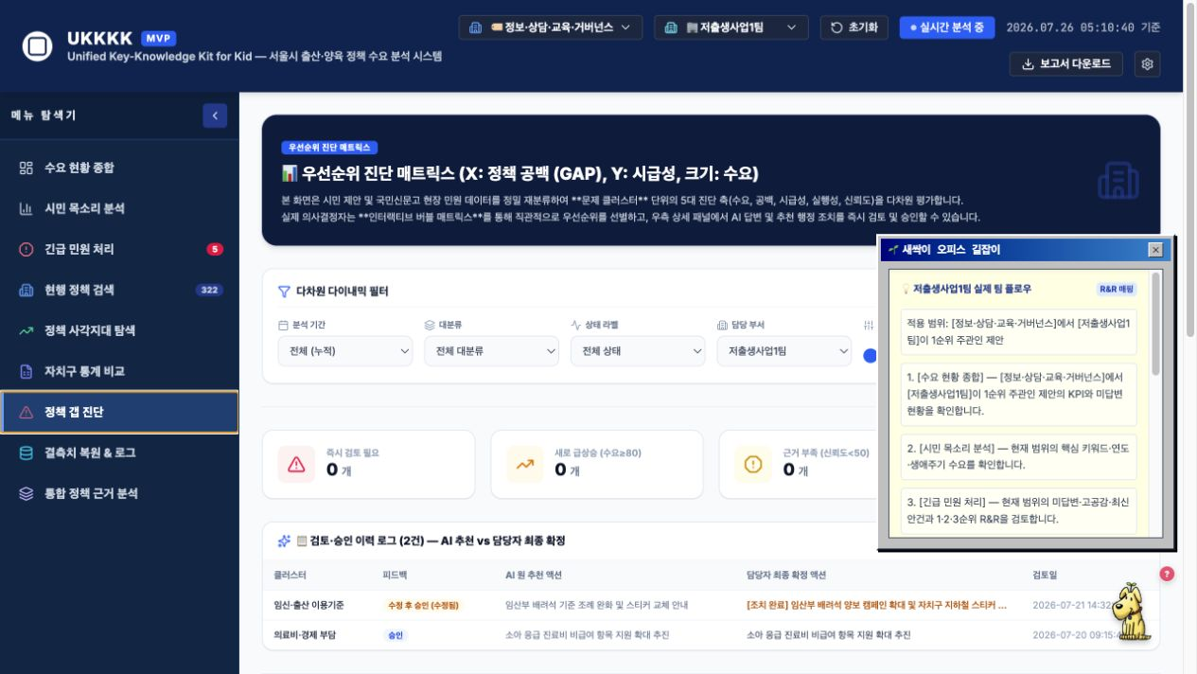
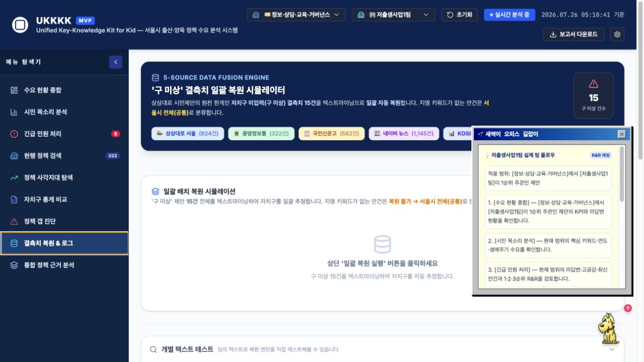
새싹이 오피스 길잡이 — 11 · 실제 화면 3/3
_
❑
✕
근거·판단·품질
근거를 모아 판단하고 수정 이력을 남깁니다
1. 통합 정책 근거 분석
2. 정책 갭 진단
3. 결측치 복원 & 로그
제안·민원·정책·뉴스·통계 교차 확인
문제 군집·우선순위·매칭 이유
지역 후보·원문 품질·수정 이력
점수와 담당 후보는 검토를 돕는 값이며, 최종 결정은 담당자가 합니다.
시작
UKKKK.exe
Notes:
마지막 세 화면이 판단의 근거와 데이터 품질을 연결합니다. 새로 추가한 통합 정책 근거 분석에서는 시민제안·민원·정책·뉴스·통계를 한 화면에서 교차 확인하고 출처까지 추적합니다. 정책 갭 진단에서는 문제 군집과 다섯 축 우선순위, 담당부서 매칭 이유를 검토합니다. 결측치 복원과 로그에서는 지역 범위 후보, 원문 연결 상태, 담당자의 수정 이력을 남깁니다.
세 화면 모두 자동 결정을 내리는 것이 아니라 담당자가 검증할 근거를 모아주는 단계입니다.
[Sources]
- Local UKKKK application: http://127.0.0.1:3002/
- 발표_대본_PPT구성_ver12.md

Slide 13
새싹이 오피스 길잡이 — 9 · End-to-End
_
❑
✕
발견에서 보고서까지
선택한 범위가 근거 검토와 후속 조치까지 이어집니다
1
담당 범위 선택
2
KPI·키워드
3
원문 검증
4
정책 대조
5
민원·뉴스
6
자치구 통계
7
Gap·R&R
8
보고서·로그
수요 → 책임 → 근거 → 조치를 한 흐름으로 연결해요
시작
UKKKK.exe
Notes:
새싹이가 안내하는 제품 시연 흐름은 여섯 장면으로 구성됩니다.
먼저 정책 담당군과 실제 팀으로 오늘 볼 업무를 정합니다. 다음으로 KPI와 키워드, 긴급 안건에서 신호를 찾습니다. 관심 안건은 원문과 주관·협조 후보, 공식 URL로 검증합니다. 이어서 기존 사업과 민원·뉴스·자치구 통계를 대조합니다.
정책 공백이 확인되면 갭 점수와 추천 조치를 보되, 담당자가 문구를 수정하고 승인합니다. 마지막으로 선택한 범위가 반영된 보고서나 CSV를 내보냅니다.
이 흐름의 핵심은 **필터 조건과 판단 근거가 다음 화면까지 이어진다는 것**입니다.
[Sources]
- Local UKKKK application: http://127.0.0.1:3002/
- 발표_대본_PPT구성_ver12.md

Slide 14
새싹이 오피스 길잡이 — 10 · 길잡이와 보고서
_
❑
✕
현재 화면·담당 범위에 맞춘 업무 안내
대분류·실제 팀 선택이 맞춤 보고서까지 그대로 이어집니다
전체·대분류·팀 기준으로 수치·본문·추천 섹션을 다시 구성해요
시작
UKKKK.exe
Notes:
새싹이 오피스 길잡이는 사용자가 현재 화면에서 무엇을 확인할 수 있는지 안내합니다. 정책 담당군을 선택하면 대분류 기준으로, 실제 팀을 선택하면 팀 기준으로 안내 내용과 화면 흐름을 바꿉니다.
이 선택 범위는 화면 조회에서 끝나지 않고 보고서까지 그대로 이어집니다. 전체 범위를 선택하면 전체 R&R 통합 보고서가, 특정 대분류 담당군을 선택하면 해당 정책 분야 보고서가, 실제 팀까지 선택하면 그 팀의 주관·협조 대상만 집계한 맞춤 보고서가 생성됩니다.
검토 결과는 우측 보고서 다운로드에서 상세형, 간부 브리핑, 외부 공유용으로 구성할 수 있습니다. 현재 구현은 HWP용 텍스트, PDF 요약 미리보기, CSV 원자료를 제공하며, 현재 선택한 담당 범위와 카테고리·지역 조건이 보고서의 수치, 본문, 추천 섹션에 함께 반영됩니다.
[Sources]
- Local UKKKK application: http://127.0.0.1:3002/
- 발표_대본_PPT구성_ver12.md

Slide 15
새싹이 오피스 길잡이 — 11 · 데이터 품질
_
❑
✕
모르는 값은 모른다고 표시합니다
804
원본 미상 804건 · 원본 특정 자치구 20건
본문 자치구 후보 49
서울시 전체 명시 5
지역 범위 미확인 750
분류 기준 · 원본 선택값 + 본문 직접 지명 · 원문 미연결 186건 별도
미상을 결측치로 일괄 처리하지 않고 지역 범위를 구분해요
시작
UKKKK.exe
Notes:
저희는 원본의 자치구 `미상`을 모두 결측치로 보거나 특정 구로 강제 복원하지 않습니다. 824건 중 원본에서 자치구가 선택된 것은 20건입니다. 나머지 중 본문에 25개 자치구명이 직접 등장하는 복원 후보는 49건, 서울시 전체 범위를 명시한 제안은 5건이며, 750건은 서울시 전체 요구와 판별 불가가 섞인 `지역 범위 미확인`으로 남깁니다.
별도로 원문이 연결되지 않았거나 30자 미만인 레코드는 186건이며, 본문이 없으면 제목을 반복해 보여주지 않고 수집 상태를 표시합니다.
복원 후보는 담당자가 원문을 펼쳐 검토하고 선택한 결과만 반영 이력으로 남깁니다.
데이터 품질을 숨기지 않는 것이 공공 의사결정 시스템의 신뢰라고 판단했습니다.
[Sources]
- Local UKKKK application: http://127.0.0.1:3002/
- 발표_대본_PPT구성_ver12.md

Slide 16
새싹이 오피스 길잡이 — 12 · 데모 전 안내
_
❑
✕
8개 화면 빠른 투어 + 핵심 기능 깊은 시연
담당군 28건 → 실제 팀 15건 → 8개 화면
→ Gap·R&R → 원문·보고서
페이지 하단 새싹이는 현재 화면·담당군·실제 팀 기준으로 안내해요
시작
UKKKK.exe
Notes:
김서현 주무관의 화면에서 먼저 정보·상담·교육·거버넌스 담당군을 선택해 28건을 확인하고, 실제 저출생사업1팀을 선택해 15건으로 좁히겠습니다.
이어서 아홉 개 메뉴를 한 번씩 열어 같은 담당 범위가 유지되는지 빠르게 확인합니다. `통합 정책 근거 분석`에서는 제안·민원·정책·뉴스·통계의 연결 근거를 확인하고, 그다음 갭 진단, **제안 원문과 주관·협조부서 후보의 매칭 이유**, 보고서 내보내기 세 장면을 자세히 보겠습니다.
이제 다음 장의 버튼을 눌러 실제 데모 페이지로 이동하겠습니다.
[Sources]
- Local UKKKK application: http://127.0.0.1:3002/
- 발표_대본_PPT구성_ver12.md

Slide 17

새싹이 오피스 길잡이 — 13 · 라이브 데모 실행
_
❑
✕
김서현 주무관의 실제 데이터 여정을 시작합니다
➜
➜
➜
1
2
3
4
정보·상담 28건
저출생1팀 15건
8개 화면·Gap
원문·보고서
https://ukkkk-two.vercel.app
시작
UKKKK.exe
Notes:
전체 상태에서 시작하겠습니다.
첫 번째 필터에서 출산·산후 초기지원을 선택하면 총 87건으로 좁혀지고, 실제 주관팀 후보는 가족건강팀과 건강팀 두 개만 남습니다.
여기서 건강팀을 선택하면 건강팀이 1순위 주관으로 매칭된 68건이 표시됩니다.
시민 목소리 분석으로 이동해도 68건 범위가 유지되고 키워드와 차트가 다시 계산됩니다.
정책 갭 진단으로 이동하면 전체 57개 군집 중 건강팀 범위에 해당하는 문제 군집만 남고, 우선점수와 매트릭스, 상세 근거가 같은 기준으로 다시 구성됩니다. 이 점수는 정책을 자동 결정하는 값이 아니라 먼저 검토할 대상을 좁히는 보조 지표입니다.
긴급 민원 처리에서는 제안의 상세 본문과 공식 원문을 확인하고, 건강팀이 주관 1순위인지 어떤 팀이 2·3순위 협조 후보인지 구분해 볼 수 있습니다.
새싹이도 건강팀 기준의 다음 업무를 안내합니다. 마지막으로 보고서 다운로드를 누르면 지금 선택한 범위로 브리핑 문서와 CSV를 만들 수 있습니다.

Slide 18
새싹이 오피스 길잡이 — 14 · 재현 가능한 과업 비교
_
❑
✕
효과 수치 대신, 같은 과업에서 후보와 연결 단계를 비교합니다
824건 → 28건 → 15건
후보 축소
연결 확인
전체 탐색에서 담당 범위까지
8개 화면·원문·R&R·보고서
후보 수·클릭·근거 연결을 같은 조건에서 다시 확인해요
시작
UKKKK.exe
Notes:
성과를 과장하지 않으면서도 구현 효과는 재현 가능한 과업 단위로 확인할 수 있습니다.
이번 시연에서는 824건 전체 목록이 정책 담당군 28건, 실제 팀 15건으로 줄어드는 후보 축소율을 확인합니다. 이것은 업무시간 절감률이 아니라, 동일한 데이터를 대상으로 사용자가 직접 확인해야 할 후보 수가 얼마나 줄었는지를 보여주는 값입니다.
또한 메뉴 이동 후 건수 유지, **원문과 담당부서 매칭 이유의 동시 표시**, 같은 범위의 보고서 생성 여부를 화면과 데이터로 대조합니다.
향후에는 이 과업 로그를 이용해 클릭 수, 탐색 단계, 오분류 수정률을 반복 측정할 수 있습니다.
[Sources]
- Local UKKKK application: http://127.0.0.1:3002/
- 발표_대본_PPT구성_ver12.md

Slide 19
새싹이 오피스 길잡이 — 15 · 운영화 로드맵
_
❑
✕
데모에서 운영형 의사결정 도구로
데이터 운영화 → 행정 검증 → 서비스 안정화
STEP 1·2
정기 수집·버전·출처 관리
R&R 정답셋·담당자 피드백
원문 확보·복원 성능 측정
➜
STEP 3
API·DB 분리
권한·감사로그·개인정보 보호
네이티브 PDF·HWP 생성
정확도와 운영 책임을 먼저 검증한 뒤 확장할게요
시작
UKKKK.exe
Notes:
운영형 도구로 확장하려면 세 가지 기반이 필요합니다.
먼저 정기 수집과 출처 관리를 구축하고 상세 원문 확보율을 높여야 합니다. 다음으로 R&R 후보와 지역 범위 분류를 평가할 수 있는 정답 기준과 검증 지표가 필요합니다.
마지막으로 대용량 데이터를 API와 데이터베이스로 분리하고, 권한·감사로그·개인정보 보호, 실제 PDF와 HWP 생성까지 연결해야 합니다.
[Sources]
- Local UKKKK application: http://127.0.0.1:3002/
- 발표_대본_PPT구성_ver12.md

Slide 20
새싹이 오피스 길잡이 — 16 · 하나의 검토 결과
_
❑
✕
수요 → 근거 → 조치
8개 화면을 하나의 검토 흐름으로 연결합니다
상상대로 서울의 시민 제안을 답변·보고·개선 로그로 연결합니다
시작
UKKKK.exe
Notes:
오늘 확인한 아홉 화면은 각각 다른 기능을 나열한 것이 아닙니다. 현황·시민 목소리·긴급 민원에서 수요를 발견하고, 현행 정책·사각지대·자치구 통계에서 공급과 지역 조건을 대조합니다. 통합 정책 근거 분석에서 시민제안·민원·정책·뉴스·통계를 교차 확인한 뒤, 갭 진단에서 우선순위와 R&R 후보를 검토합니다. 마지막으로 답변 초안과 목적별 보고서, CSV, 개선 로그로 다음 조치를 남깁니다.
유케이는 이렇게 시민 제안을 **수요에서 책임으로, 근거에서 조치로 연결해 상상대로 서울의 후속 활용을 돕는 백오피스**입니다. 모르는 값은 표시하고, 근거는 연결하며, 최종 결정은 담당자가 합니다. 새싹이와 함께한 유케이의 여정이었습니다. 감사합니다.
[Sources]
- Local UKKKK application: http://127.0.0.1:3002/
- 발표_대본_PPT구성_ver12.md

Slide 21
새싹이 오피스 길잡이 — APPENDIX A · 데이터·모델
_
❑
✕
DATA & MODEL · 재현성과 한계
통합 스키마와 분석 결과 정의
1
입력 피처
건수·공감·댓글·답변·날짜·본문·지역·정책/뉴스/통계
2
분류·군집
8대 대분류→중·소분류 / 전체 57개 문제 군집
3
Gap 결과
수요·공백·시급성·실행성·근거 신뢰도
4
R&R 결과
실제 업무분장 기반 주관 1순위·협조 2·3순위 후보
5
최종 결정
담당자가 원문과 근거를 대조해 수정·승인·반려
6
후속 검증
군집 안정성·R&R 수용률·임계값 민감도·보고서 수정률
시작
UKKKK.exe
Notes:
현재 분석 엔진은 감독학습 정답 예측이 아니라 NLP·규칙·가중치 기반 분류, 군집, 우선순위, R&R 후보 추천 구조입니다. 가중치와 임계값은 운영 규칙이며 검증된 정확도 수치로 제시하지 않습니다.

Slide 22
새싹이 오피스 길잡이 — APPENDIX B · 텍스트 파싱
_
❑
✕
TEXT PIPELINE · 모델별 입력과 출력
텍스트를 단계별 모델 입력으로 연결합니다
1
공통 전처리
조사·접미사 제거 → 유사어 통합 → 불용어 제거
2
계층 분류
규칙 키워드+원 분류 부스트 → 8대·중·소분류·신뢰도
3
의미 분류·군집
KR-SBERT 코사인 유사도 → 의미 분류·cluster_id
4
뉴스 파싱
규칙 → 기존 분류 → 수집 분류 → NMF 토픽 맵
5
지역 파싱
자치구 키워드+모호어 감점 → 후보·점수·근거어
6
R&R 파싱
업무분장+본문 가중치 → 주관 1순위·협조 2·3순위
시작
UKKKK.exe
Notes:
텍스트 처리는 한 모델이 모든 값을 한 번에 예측하는 구조가 아닙니다.
먼저 한국어 조사와 접미사, 불용어를 제거하고 도메인 유사어를 통합합니다.
계층 분류는 제목·본문·원 카테고리의 키워드 점수로 8대·중·소분류와 신뢰도를 만듭니다.
KR-SBERT는 카테고리 설명과의 코사인 유사도로 의미 분류를 보완하고, 코사인 거리와 average linkage를 사용한 계층적 군집으로 유사 제안의 cluster_id와 cluster_size를 만듭니다.
뉴스는 규칙 결과가 없을 때 기존 8대 분류, 수집 카테고리, 이미 생성된 NMF 토픽 라벨을 순서대로 매핑합니다.
자치구는 본문 키워드와 모호어 감점으로 후보·점수·근거어를 남기고, 실제 팀은 업무분장 원문과 제안 텍스트를 가중치로 대조합니다.
따라서 각 결과가 어떤 입력과 규칙에서 나왔는지 단계별로 추적할 수 있습니다.
[Sources]
- /Users/parkcy/Desktop/sesac_pjt/UKKKK/docs/데이터분석정의서.md
- /Users/parkcy/Desktop/sesac_pjt/UKKKK/frontend/src/utils/textMining.ts
- /Users/parkcy/Desktop/sesac_pjt/UKKKK/scripts/테스트용/classify_policy_and_match_staff.py
- /Users/parkcy/Desktop/sesac_pjt/UKKKK/scripts/테스트용/04_semantic_grouping.py
- /Users/parkcy/Desktop/sesac_pjt/UKKKK/scripts/테스트용/classify_naver_news_taxonomy.py
- /Users/parkcy/Desktop/sesac_pjt/UKKKK/scripts/06_build_department_ranking.py

Slide 23
새싹이 오피스 길잡이 — APPENDIX C · 필터·R&R 모델
_
❑
✕
MODEL DEFINITION · 규칙·가중치 기반
두 단계 필터와 R&R 후보 모델
1
목적
정책 분류와 실제 조직을 분리해 검색 의미를 명확히 함
2
입력
카테고리·제목·본문·기존 담당 후보 + 18개 업무분장
3
전처리
8대 담당군 정규화 · 본문 토큰과 업무분장 키워드 대조
4
랭킹
카테고리·업무 +30 · 키워드 +10 · 기존 담당 후보 +50
5
출력
주관 1순위 · 협조 2·3순위 · 연락처 · 업무·매칭 근거
6
검색 규칙
전체+팀은 1·2·3순위 / 대분류+팀은 분류 범위와 교차
시작
UKKKK.exe
Notes:
이 페이지는 정책 대분류와 실제 조직 필터를 분리한 이유와 R&R 후보 모델을 설명합니다.
첫 번째 결과는 제안을 8개 정책 영역으로 묶는 분류이고, 두 번째 결과는 업무분장 원문과 제안 텍스트를 대조해 만드는 R&R 후보 순위입니다.
전체 담당군에서 팀을 고르면 1·2·3순위 관련 안건을 찾고, 특정 담당군을 함께 고르면 같은 후보 기준을 해당 정책 범위와 교차합니다.
이 순위는 공식 배정이 아니라 원문과 업무분장 근거를 확인하기 위한 검토 후보입니다.
[Sources]
- /Users/parkcy/Desktop/sesac_pjt/UKKKK/frontend/src/utils/departments.ts
- /Users/parkcy/Desktop/sesac_pjt/UKKKK/frontend/src/App.tsx

Slide 24
새싹이 오피스 길잡이 — APPENDIX D · 산출물
_
❑
✕
DELIVERABLES · 실제 파일 기준
로드맵 요구사항과 확인 가능한 산출물
1
시스템 기획·PRD
docs/SYSTEM_DESIGN_PRD.md
2
데이터분석 정의서
docs/데이터분석정의서.md
3
발표 대본·시연
docs/발표자료/발표_대본_PPT구성_ver9.md
4
프론트엔드
React·TypeScript·Vite / frontend/src/App.tsx
5
데이터 검사
Python 동기화·정합성 검사 스크립트
6
배포·생성형 AI
Vercel / Gemini 초안 + 템플릿 Fallback
시작
UKKKK.exe
Notes:
로드맵의 PRD와 데이터분석 정의서, 발표 대본, 프론트엔드, 데이터 검사, 배포 산출물을 실제 경로로 정리했습니다.
별도 파일로 확인되지 않는 산출물이나 측정하지 않은 성과는 완료 사실로 제시하지 않습니다.
[Sources]
- /Users/parkcy/Desktop/sesac_pjt/UKKKK/docs/SYSTEM_DESIGN_PRD.md
- /Users/parkcy/Desktop/sesac_pjt/UKKKK/docs/데이터분석정의서.md
- /Users/parkcy/Desktop/sesac_pjt/UKKKK/docs/발표자료/발표_대본_PPT구성_ver9.md

